Slide 1
(Yet another) WetterStation mit Raspberry PI
Michael Höhne - FreeMountainGeeks

Slide 2
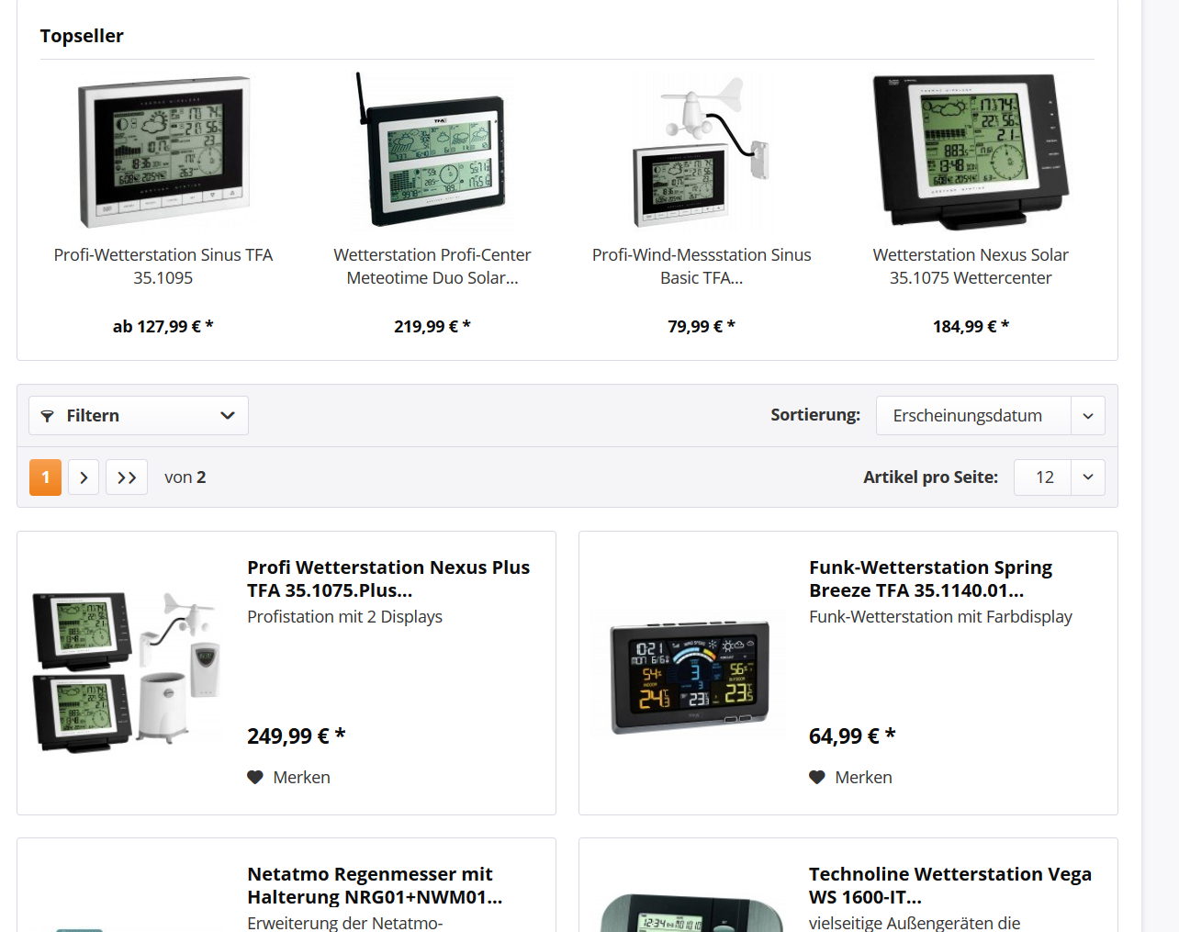
Ausgangslage
Verfügbar:
Entweder Standardkram oder Sinnlos teuer
Besser selber machen:
Zentrale Anzeige für Zeit, Datum, Temperatur Innen und Außen
Optisch Ansprechend – steht im Wohnzimmer
Neues Ausprobieren
Modular Erweiterbar – wenn Zeit und Lust
Langzeitspeicherung der Messdaten + Auswertung
Verschiedene Sensoren

Slide 3
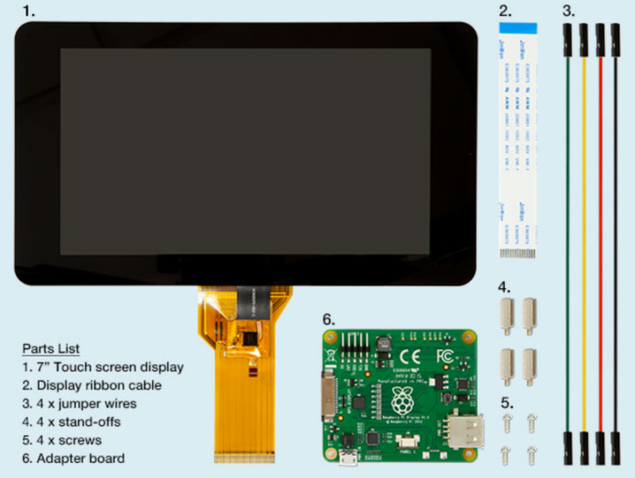
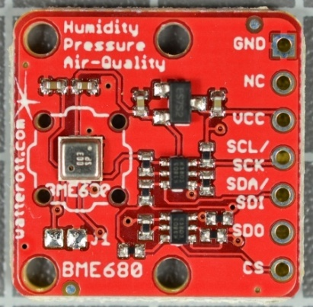
Idee
Raspberry Pi mit Display
Controller schon vorhanden
Display fertig lieferbar
als Monitorersatz
Langzeitspeicherung der Messdaten in Datenbank
Sensoren
DS18S20
1-Wire Temperatursensor
Fertig kalibriert: ±0.5°C Accuracy from -10°C to +85°C
Früher bereits genutzt
BME680
Bosch Integrierter Sensor
Temperatur/Luftdruck/Luftfeuchte/“Air Quality“
Im Breakout-Modul von Watterott (2cm x 2cm)

Slide 4
Betriebssystem
Win10 IoT Core
Neues Ausprobieren
Erst ab PI 2 (nur PI 1 Model 2 vorhanden)
Aktuell kein 1-Wire (DS18S20)
Wenige Informationen (wie Remotedebuggen, Datenbank, etc.)
Linux (Raspbian mit Pixel Desktop)
Erprobt & Supported – riesige Nutzerbasis
Endlose Informationen/Tutorials/Hilfen/..
Bereits eigene Erfahrungen, aber noch Ausbaubar

Slide 5
Softwareplattform
C# (.NET Core)
Neues Ausprobieren
Wenige Informationen
Beta-Stadium
SPI / 1-wire kritisch
Vieles „noch nicht umgesetzt“
Angenehme Programmierung
GUI?
C++
Viele Informationen/alles geht
Tw. schwierig zum laufen zu bekommen
Debugging schwierig aufzusetzen
Crosscompiler nötig bzw. Entwicklung direkt auf Raspberry PI schmerzhaft träge
Python
Kein (Cross-)compiling nötig
Es gibt GUI-Frameworks
SPI / 1-Wire kein Problem
Viele Informationen
Fertige Module für alle Probleme:
SPI/Datenbank/GUI
Es ist Python
Angenehme Programmierung
GUI Frameworks

Slide 6
GUI Framework
Klassische Frameworks
Tkinter/wxpython/pygtk
Schnell & Einfach zu Ergebnissen
Tw. Sogar GUI-Editoren
Einschränkungen in dem was geht
Low-Level „Engine“ pygame
Wrapper für SDL2 (Simple Device Layer 2)
Alle Freiheiten
Muss alles von Hand gemacht werden

Slide 7
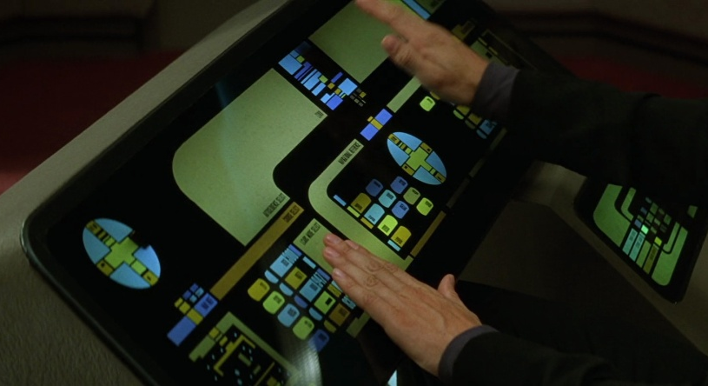
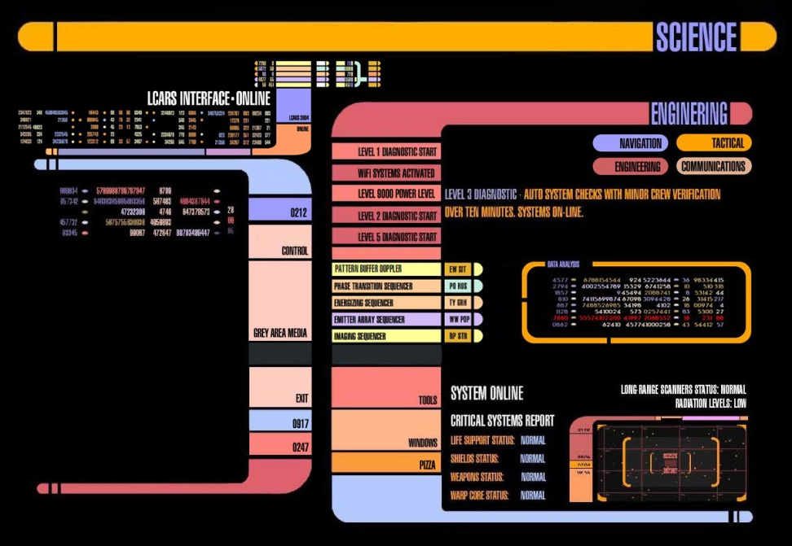
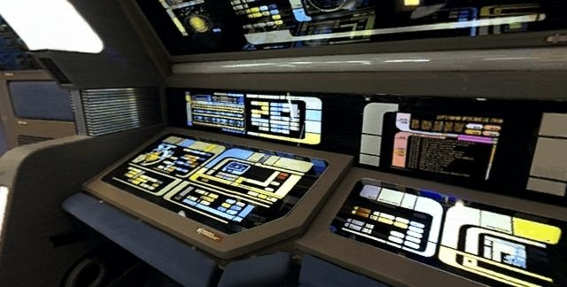
Program GUI
Auslesen der Sensorwerte aus Datenbank
Zugriff mit fertigen Modul "MySQLdb"
Anzeige im GUI
im Stiel von LCARS (Library Computer Access and Retrieval System)
lies sich mit den FensterGUIs nur mit Kompromissen umsetzen -> deswegen pygame

Slide 8
Program Sensoren
Sensorauslesen - DS18S20 - 1-Wire
Textdateien pollen und Inhalt parsen
Ergebnis an DB senden (Zugriff mit fertigen Modul "MySQLdb")
Sensorauslesen - BME680 - SPI
SPI mit Modul "spidev"
Nur noch Clock/Mode/Pins setzen und auslesen
Ergebnis an DB senden (Zugriff mit fertigen Modul "MySQLdb")

Slide 9
Datenbank
MariaDB
„ freies, relationales Open-Source-Datenbank­verwaltungs­system, das durch eine Abspaltung (Fork) aus MySQL entstanden ist“ (Wikipedia)
Läuft auf eigenen Linux –Server
Datenbank angeblich nicht gut für SD-Karte von Raspberry PI

Slide 10
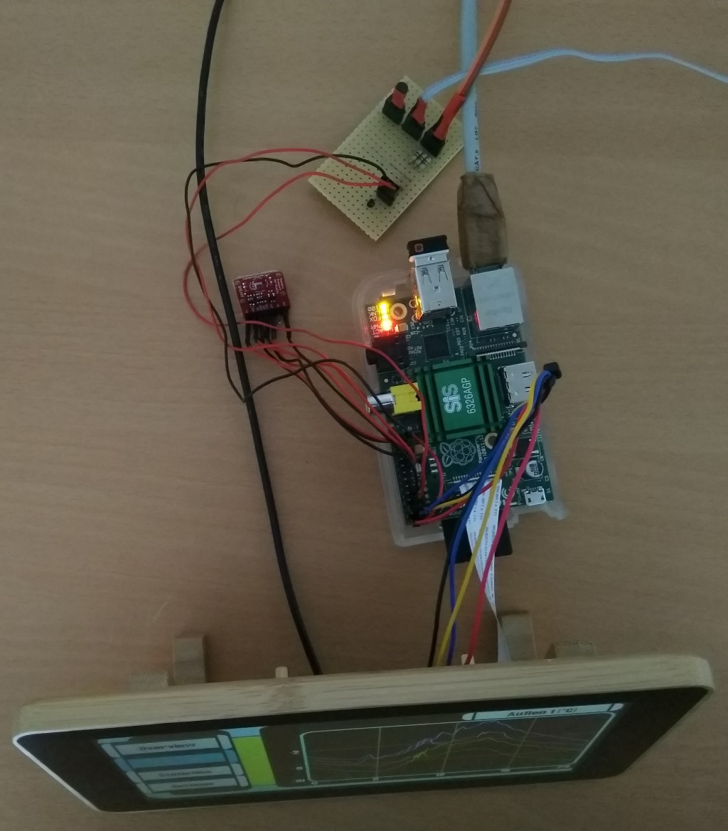
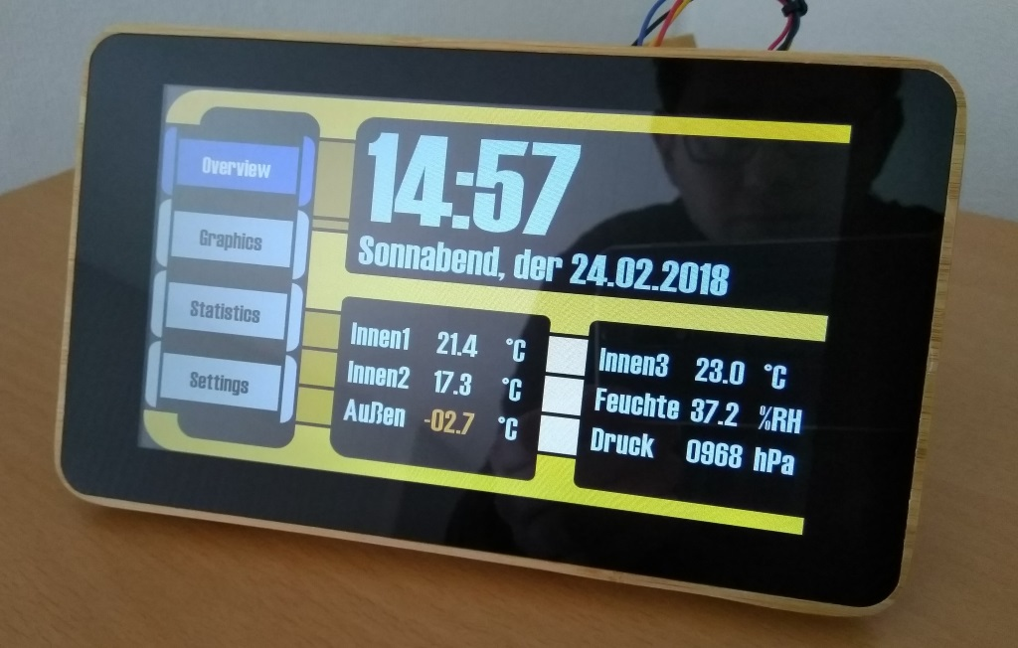
Hardware

Slide 11
Probleme bei Umsetzung
über WLAN gab es ständig Verbindungsabbrüche - Software nicht stabil genug geschrieben
BME680 liefert nur Roh-AD-Werte
Umrechenfaktoren müssen auch ausgelesen und auf Raspberry PI verrechnet werden
Bosch liefert eine C++-Bibliothek - würde aber bereits in Python übersetzt
->Luftqualität ohne großen Aufwand nicht nutzbar
Mein alter Raspberry PI ist mit Displayhalterung nicht kompatibel (Löcher auf Platine sind falsch)
Noch kein Gehäuse bzw. kein längeres Flachbandkabel

Slide 12
Kosten
Raspberry PI – 32€
Display – offizielles RP-Display - 7“, 800x480 - 69€
DS18S20 – 2€ pro Stück
BME680 – 16€
Displayständer – ~10€
Hühnerfutter + Kabel – 5€

Slide 13
Und Weiter?
WLAN-Sensoren mit Espressif WLAN-Modulen
(www.espressif.com / ESP32(neu) / ESP8266(alt))
Website mit Istdaten/Historie
Python-Interface ist etwas Lahm
Alles nochmal in C++ (dann Robuster mit WLAN)

